Slide 1


Sneller Cold Starts Nodig?
... Leer Rust Lang

Slide 2
Wat? “Cold Starts”…
"Cold starts" in serverloze functies verwijzen naar de vertraging die optreedt wanneer een functie voor de eerste keer wordt aangeroepen nadat deze een tijdje inactief is geweest. Dit gebeurt omdat het serverloze platform resources moet toewijzen en de omgeving van de functie moet initialiseren voordat de code kan worden uitgevoerd.
Notes:
"Cold starts" in serverloze functies verwijzen naar de vertraging die optreedt wanneer een functie voor de eerste keer wordt aangeroepen nadat deze een tijdje inactief is geweest. Dit gebeurt omdat het serverloze platform resources moet toewijzen en de omgeving van de functie moet initialiseren voordat de code kan worden uitgevoerd.

Slide 3
Cold Starts
… waarom zijn ze belangrijk?
1️⃣ Latentie [vertraging]
2️⃣ UIX [gebruikerservaring]
3️⃣ Schaalbaarheid
Notes:
Latentie: "Cold starts" introduceren extra latentie, wat de prestaties van uw applicatie kan beïnvloeden. Gebruikers kunnen vertragingen ervaren, vooral als de functie niet vaak wordt aangeroepen of als periodes van inactiviteit worden afgewisseld met pieken van activiteit
Ervaring: Bij toepassingen die snelle reacties vereisen, zoals realtime gegevensverwerking of interactieve webtoepassingen, kan een “cold start” de gebruikerservaring verslechteren.
Schaalbaarheid: Hoewel serverloze architecturen zijn ontworpen om automatisch te schalen, kunnen “cold starts” van invloed zijn op de tijd die nodig is om plotselinge pieken in het verkeer te verwerken.

Slide 4
Cold Starts Meten
AWS Lambda Cold Starts Benchmark van maxday Maxime David 🇨🇦
  Dagelijks reportage https://maxday.github.io/lambda-perf
  Hoe werkt it? https://github.com/maxday/lambda-perf
Notes:
“Hello World” Lambda functies zijn gecodeerd en voorbereiden met verschillende moderne runtime versies:
Python
Ruby
NodeJS
Java
C++
Dot Net
Swift
Rust Lang
Go Lang

Slide 5
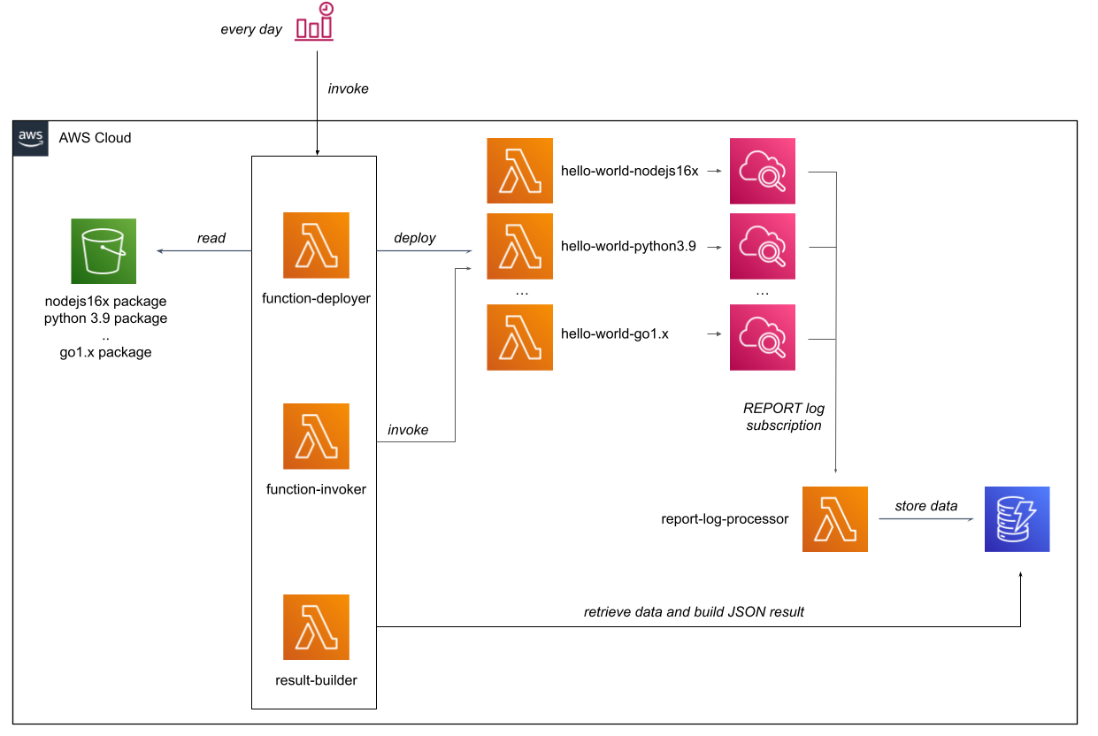
Benchmark Architectuur
Notes:
Dagelijkse Testprocedure voor Lambda Runtimes:
• Uitpakken van S3: Elke runtime-versie wordt dagelijks 10 keer vers uitgepakt van een S3 Bucket.
• Inzetten en Uitvoeren: De uitgepakte runtime wordt ingezet en uitgevoerd als een Lambda-functie.
• Meten van Invocatie: De invocatie wordt gemeten op initialisatieduur, geheugengebruik en andere relevante gegevens.
• Loggen van Gegevens: De invocatiegegevens worden gelogd in DynamoDB.

Slide 6
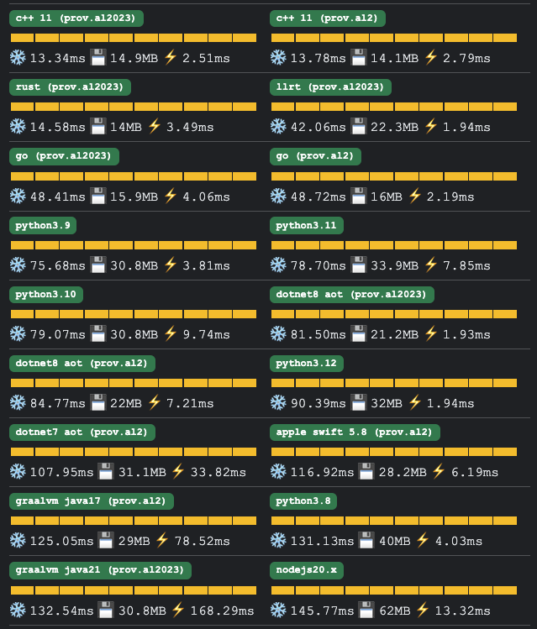
Conclusie?
Notes:
C++ en Rust hebben het snelste initialisaties
Dan Python en Go
Voor Java, GraalVM is de snelste oplossing
“Low Latency Runtime [llrt]” is een experiment van AWS Labs voor JavaScript in Cloud Native; ook super snel
Het gebruik van het AWS Linux 2023 “provisioned container” helpt enorm
Dot Net en Swift kan soms initialiseren sneller dan Java
C++, Go Lang en Rust gebruiken het minst geheugen
Ruby is teleurstellend

Slide 7
Voordelen
1️⃣ Ingebouwde geheugenveiligheid
2️⃣ Ingebouwde concurrency [gelijktijdigheid]
3️⃣ Object Oriented zonder Garbage Collection (“borrowing”)
4️⃣ “Smart” compiler
5️⃣ Een groeiende community
Notes:
Met C++ moet u altijd voorzichtig voor geheugenverlies, null pointers en buffer overflows zijn
Concurrency [gelijktijdigheid] is volledig ingebouwd
Java Ontwikkelaars zullen Object Orientation (en Strong Typing) [objectgeoriëntatie] erkennen maar zonder zorg voor impact van Garbage Collection
De Rust “smart”compiler legt de nadruk op veiligheid door potentiële problemen vroegtijdig te detecteren met expressief hulp.
De Rust-compiler is zeer expressief, waardoor ontwikkelaars complexe ideeën op een duidelijke en beknopte manier kunnen snappen.
Goede ondersteuning van een groeinde community inclusief “Cloud First” AWS en Linux Ontwikkelaars (The Linux Foundation)

Slide 8
Nadelen
1️⃣ “borrowing” concept maakt een steilere leercurve
2️⃣ relatief nieuw dus het veranderd snel
3️⃣ C++ heeft een grotere, beter gevestigde community voor ondersteuning
Notes:
De “borrowing” en “ownership” concepten voor Mutable Objects is apart van alle andere programmeertalen en maakt het moeilijker te leren (vergelijk met Go Lang)
Als met alle nieuwe programmeertalen, het is snel aan het veranderen; je moet voorzichtig “up-to-date” zijn (herrinner de vroege dagen van Java en JavaScript)
C++ heeft een heel lange verschiedenis en is voor allerlei verschillende applicaties (alles wat u kan denken) gebruikt

Slide 9
Rustlings
https://github.com/rust-lang/rustlings
Notes:
Aan de slag!

Slide 10


Kosten 💵 💶
In principe betaalt u alleen voor de rekentijd van uw eigen functie, nooit voor de initialisatie tijd
AWS geeft u 1M gratis invocaties per maand (“free tier”)
Google Cloud [GCP] geeft u 2M
Notes:
Serverlozefuncties zijn gunstig!
AWS Lambda:
Compute Time: Billed per GB-second, with millisecond granularity. This means you only pay for the exact time your function runs.
Requests: Billed per 1 million requests.
Free Tier: 1 million free requests per month and 400,000 GB-seconds of compute time.
Google Cloud Functions:
Compute Time: Billed per GB-second, but with a 100ms minimum billing duration. This means you're charged for at least 100ms even if your function runs for less time.
Requests: Billed per 1 million requests.
Free Tier: 2 million free requests per month, 180,000 vCPU-seconds, and 360,000 GB-seconds.

Slide 11
Referenties
https://github.com/rust-lang/rustlings Rustlings
maxday Maxime David 🇨🇦
https://maxday.github.io/lambda-perf Cold Starts Benchmark
https://github.com/maxday/lambda-perf Cold Starts Rapportage
https://www.graalvm.org GraalVM
https://docs.aws.amazon.com/linux/al2023/ug/lambda.html het Gebruik van Amazon Linux 2023 Container voor Lambdas

